Slide 1



MODELO MULTIPLE
EQUIPO 4:
SAMUEL RODAS
JUAN PABLO GÓMEZ
SAMUEL GARCÍA
SANTIAGO PUERTA

Slide 2
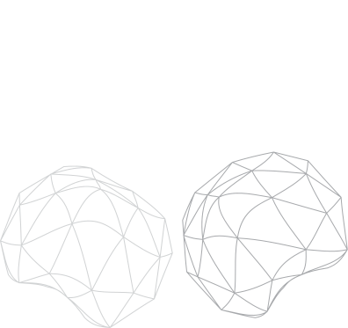
IMPORTACION DE LIBRERIAS
Herramientas Clave para la Construcción del Modelo
  TensorFlow ( import tensorflow as tf): Librería usada para crear y entrenar redes neuronales.
  Pandas ( import pandas as pd): Usado para manejar y procesar conjuntos de datos en forma de tablas (DataFrames).
  NumPy ( import numpy as np): Importado para operaciones numéricas eficientes.
  Scikit-learn:
  MinMaxScaler: Normaliza valores al rango$[0, 1]$, lo cual mejora el entrenamiento5.
  train_test_split: Divide el conjunto de datos en conjuntos de entrenamiento y prueba6.

Slide 3

CARGA Y PREPARACION DE DATOS
Definición de Entradas (X) y Objetivo (y)
  Carga del Dataset:
    Se carga el archivodataset_sintetico.csv.
  Selección de variables:
    Características (X): (Entradas) ['Temperatura', 'Promocion', 'Fin_de_Semana'].
    Objetivo (y): (Variable a predecir) ['Ventas'].
  Normalización de Datos:
    Se crean dos objetos MinMaxScaler: uno para X y otro para y.
    X_scaled: Se ajusta y transforma X al rango [0,1].
    y_scaled: Se transforma la serie 'Ventas' en matriz columna y se escala.

Slide 4

DIVISION Y CONSTRUCCION
Estructura de la Red Neuronal
  División del Conjunto de Datos: Se usa train_test_splitpara asignar el 80% a entrenamiento y el 20% a prueba ( test_size=0.2).
  Construcción de la Red Neuronal (Paso 7): Se crea un modelo secuencial ( tf.keras.Sequential).
  Capa de Entrada: 100 neuronas, activación ReLU , recibe 3 variables de entrada ( input_shape=(3,)).
  Capas Ocultas: Dos capas adicionales de 100 neuronas con activación ReLU cada una.
  Capa de Salida: 1 neurona, activación lineal (típico para regresión).

Slide 5

COMPILACION Y ENTRENAMIENTO
Ajuste y Aprendizaje del Modelo
  Compilación: optimizer='adam'. Ajusta los pesos del modelo.
  Función de Pérdida: loss='mean_squared_error'(MSE). Mide el error del modelo para problemas de regresión.
  Entrenamiento: epochs=100. El modelo ve los datos 100 veces
  Tamaño de Lote: batch_size=32. El entrenamiento usa lotes de 32 muestras..
  Validación: validation_split=0.2. El 20% del entrenamiento se usa para validar el progreso.

Slide 6
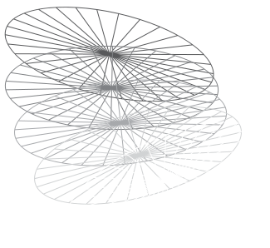
COMPILACION Y ENTRENAMIENTO
Disponibilidad para evaluación y predicción
  Retorno de Valores: La función devuelve seis elementos esenciales:
  model: El modelo neuronal entrenado.
  history: El registro de la evolución del entrenamiento.
  scaler_x,scaler_y : Los objetos para desnormalizar las predicciones y entradas futuras.
  X_test,y_test : Los datos de prueba para evaluar el rendimiento.
  Ejecución: Se llama a la función para ejecutar el proceso y capturar todos los resultados..

Slide 7
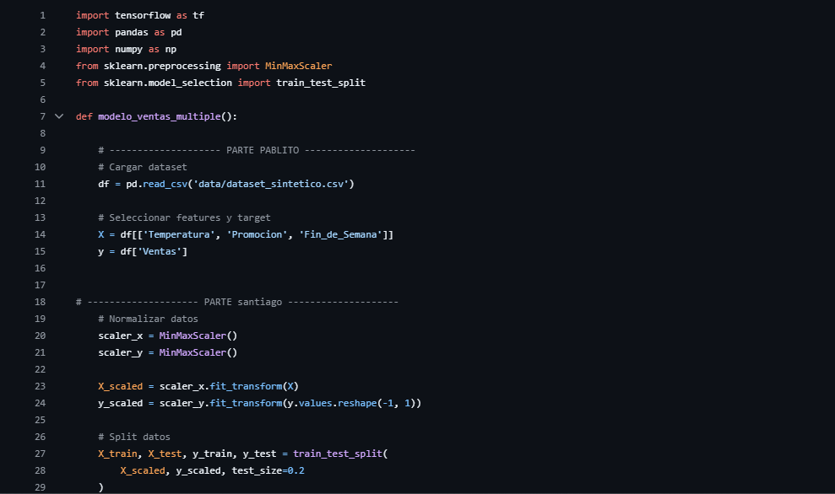

Slide 8
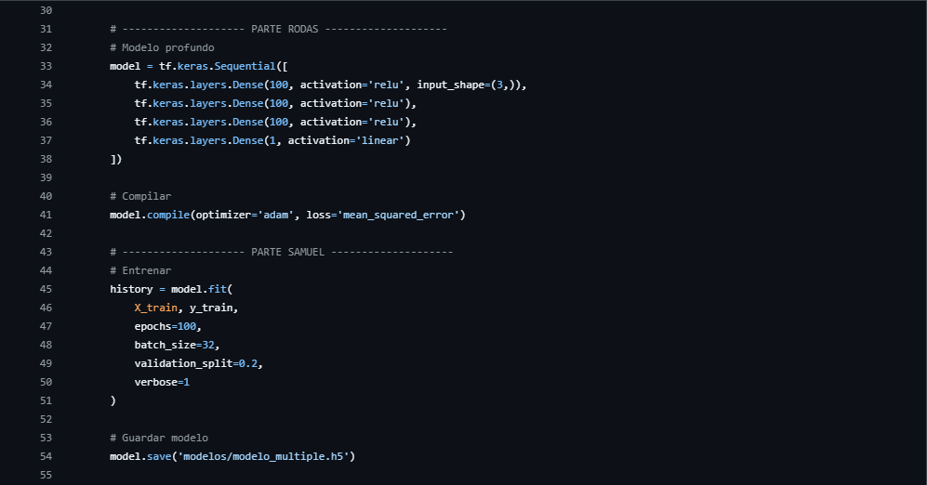

Slide 10
GRACIAS

